Slide 1
データ可視化
情報学科 李新肖
Notes:
みなさん、こんにちは。本日の講義は『データ可視化』です。情報学科の李新肖です。
今日の授業では、データ可視化の基本から、実際のWebを使った可視化、そして最新の生成AIを活用した可視化まで、一緒に体験しながら学んでいきましょう。

Slide 2
今日のゴール
データ可視化の位置づけを理解する
Webで可視化とD3.jsの基本を理解する
演習でデータ可視化を実践する
生成AIでのデータ可視化を学ぶ
Notes:
今日のゴールを確認します。
まず、データ可視化がどんな位置づけにあるのかを理解します。
その上で、Webでの可視化やD3.jsの基本を学び、実際に手を動かして演習を行います。
さらに、最近注目されている生成AIを使って可視化を自動生成する方法についても触れていきます。

Slide 3
データ可視化の位置づけ UI → 可視化 → データ可視化
UI (User Interface): 人とコンピュータの接点
可視化 (Visualization): 目に見えないものを見えるようにする全般
データ可視化 (Information Visualization):データを対象とした可視化。主に、 大量データを構造的に理解する
Notes:
そもそもデータ可視化とは何でしょうか。
人とコンピュータが関わるとき、まずユーザーインターフェースがあります。UIは、人間とコンピュータをつなぐ接点です。
その中で、目に見えない情報を見えるようにする技術が『可視化』です。
さらに、その中でもデータそのものを対象にしたものを『情報可視化』と呼びます。これは大量のデータを構造的に理解するためにとても重要な役割を果たしています。

Slide 4
データ可視化の位置づけ なぜ可視化するのか？
データの理解を促進する
意思決定を支援する
コミュニケーションを円滑にする
Notes:
では、なぜわざわざ可視化する必要があるのでしょうか。大きく三つの理由があります。
一つ目は、データを直感的に理解しやすくするためです。数字の羅列を見るより、グラフや図で見た方が、パターンや傾向をすぐに把握できます。
二つ目は、意思決定を助けるためです。例えば経営や政策の現場で、データを見ながら判断を下すときに、視覚化された情報は大きな力を発揮します。
そして三つ目は、他者とのコミュニケーションを円滑にするためです。データをわかりやすい形にして共有することで、同じ認識を持ちやすくなります。
１．抽象的な情報や大量のデータを視覚的に表現することで、パターン・傾向・異常値などを直感的に把握できる。
２．データ可視化は、分析結果を明確に伝え、根拠ある判断を可能にする。特にビジネスや研究現場で有効。
３．複雑な情報を視覚的に共有することで、専門外の人にも伝わりやすくなり、チームや社会との連携がしやすくなる。

Slide 5
可視化の基本例
棒グラフ
円グラフ
散布図
Notes:
基本例(3分）
グラフにはいろんな種類があります。では、ここで可視化の基本的な例を見てみましょう。
まずは棒グラフです。棒グラフは、カテゴリーごとの大きさを比較するときにとても便利です。
例えば教科ごとの平均点を比べるとか、あるいは1日の中でSNSを使った時間を比較する、といった場面で使えます。
数字を表に並べただけではなかなか直感的に分からないのですが、棒の長さで示すことで一目で差が見えるのが大きな特徴です。
次は円グラフです。円グラフは全体に対して各部分がどれくらいの割合を占めているかを見るのに適しています。
例えば1日の時間の使い方、睡眠、勉強、スマホ、食事、それぞれが全体の24時間の中でどのくらいを占めているのかが直感的に理解できます。
全体の構成比率を強調したいときには円グラフが有効です。
そして三つ目が散布図です。散布図は2つの数値の関係を見るときに使います。
例えば勉強時間と模試の得点を横軸と縦軸に置いて、点を打っていくと、勉強時間が長いほど得点が高い、といった相関関係が見えてくるかもしれません。
逆に、思ったほど関係がないということが分かる場合もあります。散布図は、データの背後にあるパターンや傾向を見つけるのにとても強力な方法です。
この三つのグラフは、それぞれ役割が違います。どのグラフを使えば一番伝わりやすいか、目的に応じて選ぶことが大切です。
次の実習では、実際に散布図やパラレル座標を作って、こうした違いを体験していきます。

Slide 6
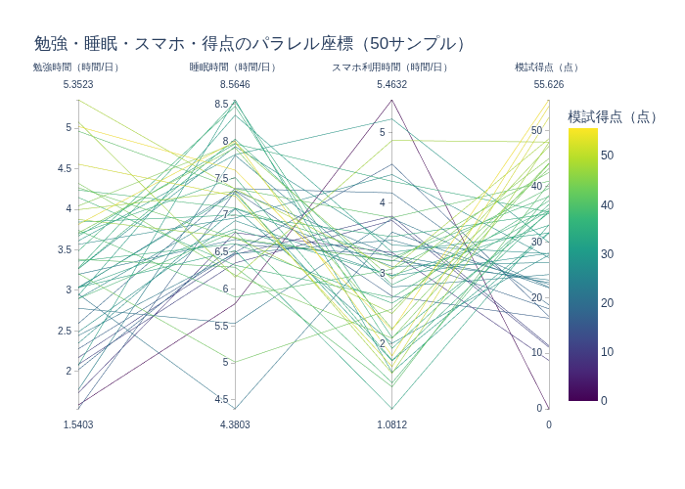
高度な可視化例 パラレル座標
例：勉強時間・睡眠時間・スマホ利用時間・模試得点
Notes:
(５分）
・ 複数の項目（次元）を同時に比べられるグラフ
・ 横に「項目の軸」を並べ、データを「線」でつなぐ
・ 本の線 = 1人分（または1つのデータ）
・ 線の形を比べるとパターンや傾向が見える
ここで、少し高度なグラフを紹介します。パラレル座標プロットといいます。
このグラフは、複数の項目を同時に比べることができるのが特徴です。 たとえば『勉強時間』『睡眠時間』『スマホ利用時間』『模試の得点』といった項目を、横にずらっと並べて軸にします。
そして、1人のデータをそのまま 線でつないでいくんです。 そうすると、1本の線が1人分のデータを表すことになります。
ここで面白いのは、線の形を見比べることで、パターンや傾向が見えてくることです。 たとえば、『勉強時間が長い人は得点も高い線になっているな』とか、『スマホ利用が多い人は得点が低いパターンになっているかもしれない』といったことがわかるんです。
つまり、パラレル座標は、数字をただ表にするのではなく、複数の要素を同時に関連づけて理解するためのグラフなんです。

Slide 7
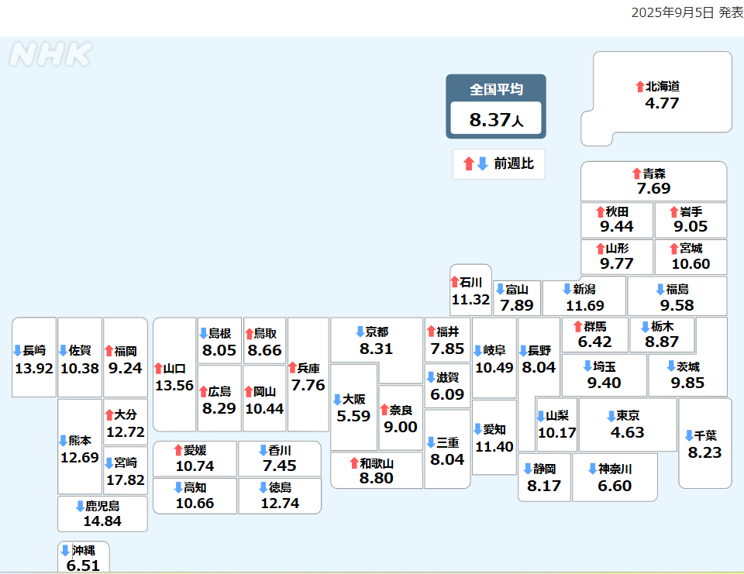
データ可視化の応用例：地図＋数値 感染者数マップ
8月25日～31日 新型コロナの感染状況 （1医療機関あたり）
https://www3.nhk.or.jp/news/special/coronavirus/data/
Notes:
https://www3.nhk.or.jp/news/special/coronavirus/data/
感染者数マップ: 地域ごとの状況を一目で理解
具体的な例を見てみましょう。まず、地図と数値を組み合わせた可視化です。
新型コロナの感染状況を地図上に色分けして表示することで、地域ごとの感染の広がりが直感的に理解できます。

Slide 8
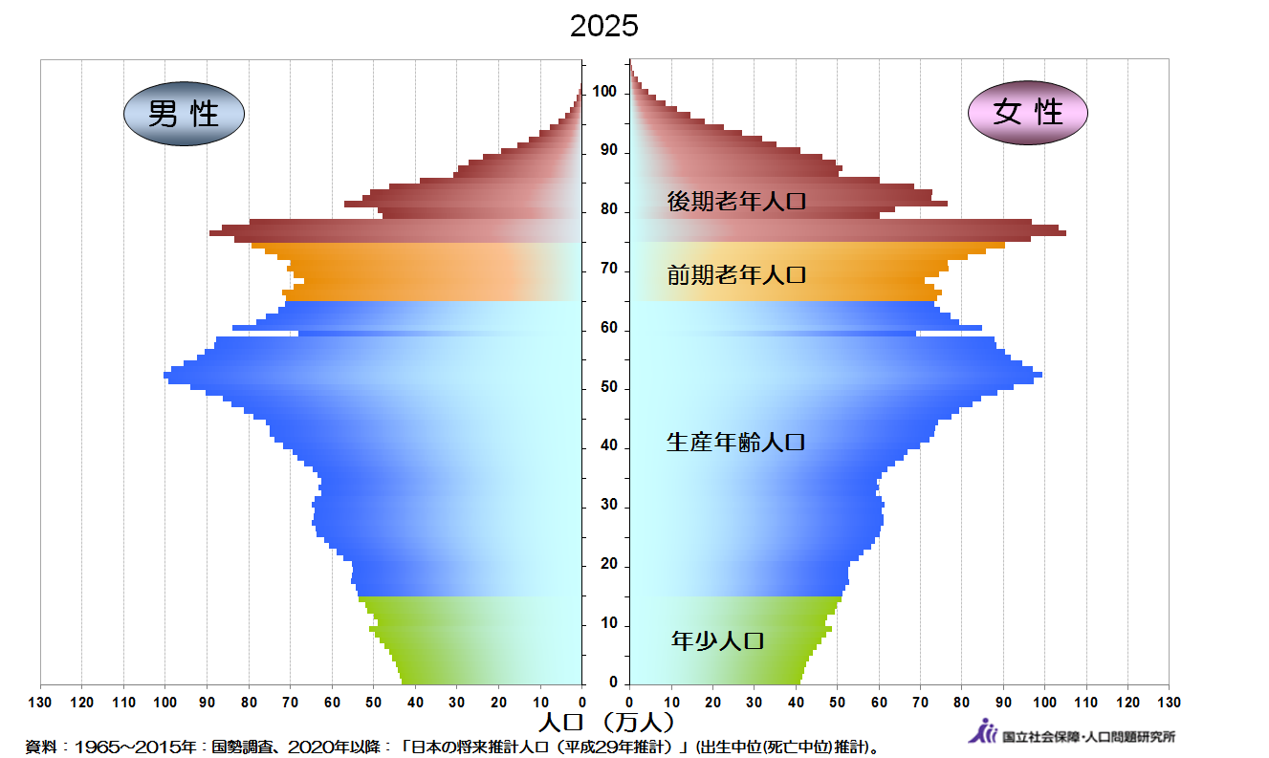
データ可視化の応用例：棒グラフ 人口ピラミッド
https://www.ipss.go.jp/site-ad/TopPageData/PopPyramid2017_J.html
Notes:
人口ピラミッド: 世代構造を直感的に把握
次に、人口ピラミッドのような棒グラフです。これは年齢や男女の構成比を一目で把握できます。

Slide 9
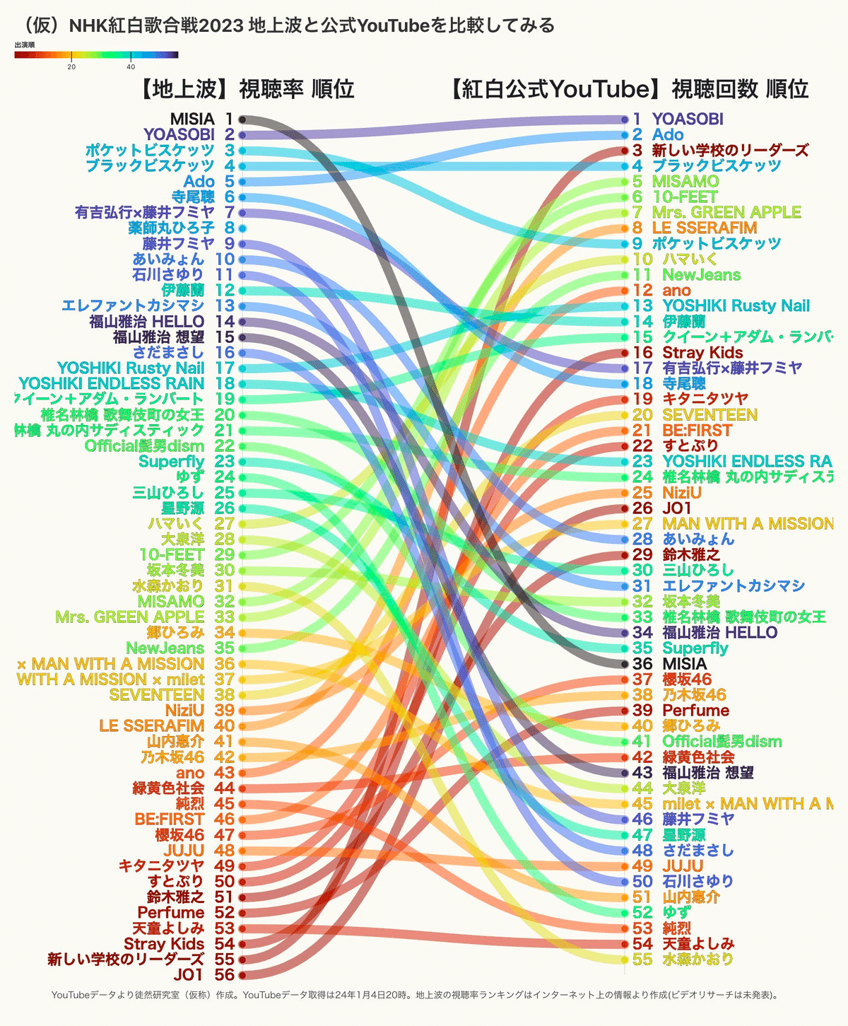
データ可視化の応用例：サンキー・ダイアグラム 大規模化するYouTube視聴
https://note.com/tsurezure_cat/n/n4126c4ecca36
Notes:
さらに、サンキーダイアグラムという可視化では、人々のYouTube視聴の流れや規模感を表現できます。
このように、データの種類や目的に応じて、さまざまな可視化手法が使われています。

Slide 10
Weｂでデータ可視化 なぜ、Webで可視化する？
アクセス性と共有性が高い
URLで簡単に共有
インタラクティブな表現が可能
動的で操作可能な可視化
リアルタイムデータとの連携が容易
最新のデータを即座に可視化
Notes:
１．ブラウザさえあれば誰でも閲覧可能。URLで簡単に共有でき、教育・研究・ビジネスで活用しやすい。
２．JavaScriptライブラリ（例：D3.js, Chart.js）を使えば、動的で操作可能な可視化が実現できる。
３．Web APIやデータベースと接続することで、最新のデータを即座に可視化できる（例：株価、SNSトレンド）。
次に、なぜWebで可視化を行うのかを考えましょう。
Webを使うと、URLを共有するだけで誰でもアクセスできるので、共有性がとても高くなります。
また、Webはインタラクティブな操作や動的な更新が得意です。ユーザーがクリックしたり、マウスを動かしたりすると、グラフが変化したり、リアルタイムのデータを反映したりすることができます。
さらに、Webブラウザを使うと、ユーザに近いところのデータをアクセスしたりして、エッジコンピューティングとの利点も利用できます。
そのため、Webで可視化は学術的な分析だけでなく、社会への情報発信にもとても有効です。

Slide 11
Weｂでデータ可視化の基本
JavaScriptでDOM操作
JavaScriptライブラリで開発と実行を効率化
D3.jsライブラリを使ってデータ可視化
Notes:
Webで可視化を作るには、
まずJavaScriptを使ってブラウザ上のDOM、つまりHTMLの要素を操作することが基本になります。
ただ、素のJavaScriptだけで複雑な可視化を作るのは大変なので、JavaScriptライブラリを土台として、その上に可視化を効率的に実装ができます。
D3.jsはデータとHTMLやSVGの要素を結びつける仕組みを提供しており、複雑なグラフやアニメーションを比較的簡単に作ることができるのです。

Slide 12
Weｂでデータ可視化の基本： JacascriptでDOM操作（復習）
(vanilla) JavaScriptでの基本操作:
- document.querySelector('div')
- element.textContent = 'Hello'
- element.style.color = 'red'
ページに動的に要素を追加できる
- newElement = document.createElement('p')
- document.body.appendChild(newElement)
Notes:
ここでは、JavaScriptでの基本的なDOM操作を復習します。
例えば、document.querySelectorで要素を取得して、テキストや色を変えることができます。
また、新しい要素を作成して、ページに追加することも可能です。
こうした操作が理解できれば、その上でD3.jsライブラリを使うと、データを効率よく画面上の複雑な図形に変換できるようになります。

Slide 13
D3.jsデータ可視化入門
D3.jsとは
D3.jsの基本構造
SVGとCanvasの違い

Slide 14
D3.jsデータ可視化入門 D3.jsとは？
DOM操作をデータに基づいて自動化
複雑なグラフやアニメーションも容易
柔軟性が高く研究用途にも使える
https://d3js.org/ の例を触ってみて
→ DOMにデータを要素に結びつける仕組み
Notes:
では、D3.jsの基本に入っていきましょう。
D3.jsはデータに基づいてDOM操作を自動化してくれるライブラリです。
これによって、単純な棒グラフから、アニメーション付きの高度な可視化まで作ることができます。
研究やビジネスの場でもよく利用されている強力なツールです。
公式サイトにも豊富な例がありますので、ぜひ後で触ってみてください。

Slide 15
D3.jsデータ可視化入門 D3.jsの基本構造
データの読み込
SVG要素の作成
データに基づく要素の生成（バインド）
const data = [10, 20, 30, 40];
const svg = d3.select("body")
.append("svg")
.attr("width", 300)
.attr("height", 100);
svg.selectAll("rect")
.data(data)
.enter()
.append("rect")
.attr("x", (d, i) => i * 60)
.attr("y", d => 100 - d)
.attr("width", 50)
.attr("height", d => d)
.attr("fill", "steelblue");
Notes:
宣言的なプログラミング
命令的なプログラミング

Slide 16
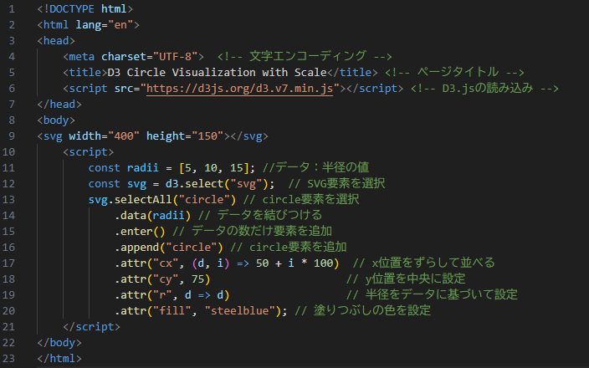
D3.jsデータ可視化入門 D3.jsの基本構造
最小の例（円を並べる）
cｉｒｃｌｅ.ｈｔｍｌ
Notes:
D3.jsは宣言的なプログラミング：何をしたいかの「構造定義「を記述する。慣れるまで練習してください。
それを対照的に、C,Python,Javascriptは命令的プログラミング：どうやってするかの「手続き」を記述する
最もシンプルな例として、円を並べるプログラムを見てみましょう。
D3.jsでは、データをSVGのcircle要素に結びつけて、自動的に複数の円を描画することができます。

Slide 17
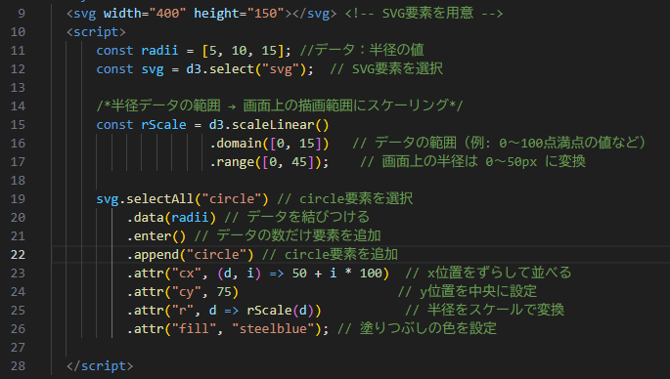
スケールの導入
Notes:
さらにスケールを導入すると、データの値の範囲を画面の座標に変換できるようになります。
これによって、例えば0から100までのデータを、画面上の0から500ピクセルまでにきれいに割り当てることができます。

Slide 18
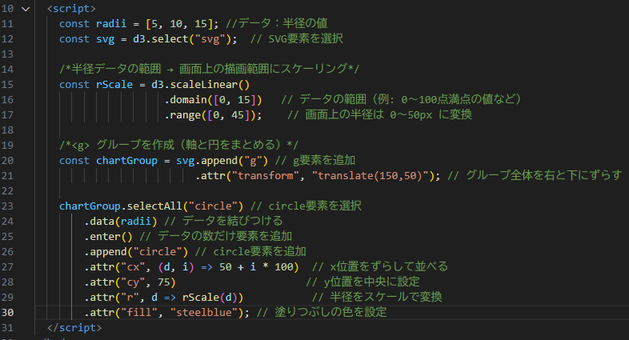
座標系と<g>要素
<g>: グループ化 → グループをまとめて移動する
Notes:
次に、座標系と<g>要素について紹介します。
<g>はSVGのグループ化のための要素で、複数の図形をまとめて扱うことができます。
例えば、X軸やY軸を一つのグループにまとめて、まとめて移動させるといった使い方ができます。
これにより、図全体を整列させたり、レイアウトを調整したりしやすくなります。

Slide 19
D3.jsの基本図形描画関数一覧（SVG）
図形 | SVG要素名 | D3.jsでの主な属性 | 説明
円 | circle | cx, cy, r, fill, stroke | 中心座標と半径で円を描画
矩形 | rect | x, y, width, height, fill | 左上座標とサイズで四角形を描画
線 | line | x1, y1, x2, y2, stroke | 始点と終点を指定して直線を描画
楕円 | ellipse | cx, cy, rx, ry, fill | 中心と半径（x方向・y方向）で楕円を描画
多角形 | polygon | points, fill, stroke | 頂点座標を列挙して多角形を描画
折れ線 | polyline | points, fill, stroke | 線でつながった複数の点を描画
パス | path | d, fill, stroke | 複雑な形状を自由に描画（曲線など）
テキスト | text | x, y, font-size, fill | 指定位置に文字列を表示
Notes:
D3.jsには、点や線、長方形、円など、基本的な図形を描画するための関数が揃っています。
ここでは
まず、基本的な図形を理解することから始めてみましょう。
次に、これらを組み合わせることで、散布図や棒グラフといった可視化を自由に作ることができます。

Slide 20
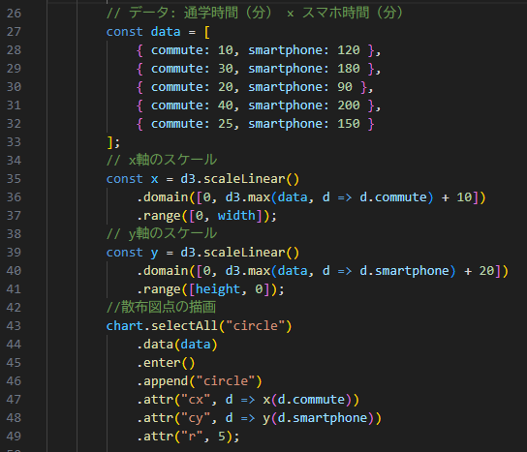
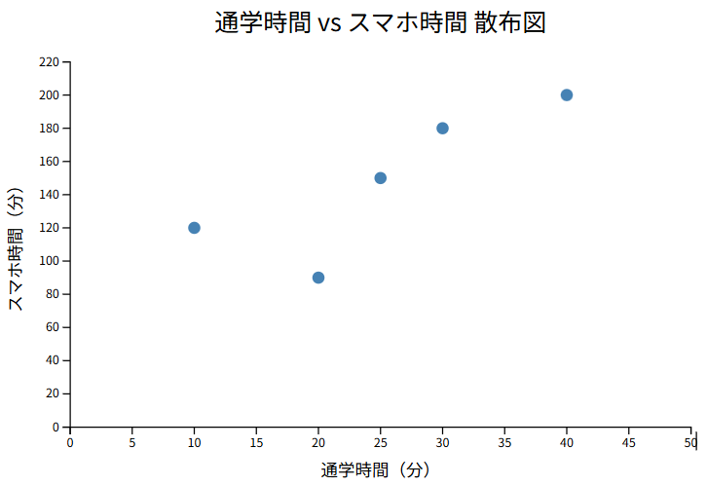
簡単な散布図の骨組み
scatterplot.html
データ: 通学時間 × スマホ時間
X軸=通学時間,
Y軸=スマホ時間
“circle”図形を使用
Notes:
こちらは散布図の骨組みの例です。
例えば、横軸に通学時間、縦軸にスマホの利用時間をとって、各生徒を円で表現すると、どんな生徒がどのくらいスマホを使っているのかが一目でわかります。
このように、データの関係性を理解するのに散布図はとても便利です。

Slide 21
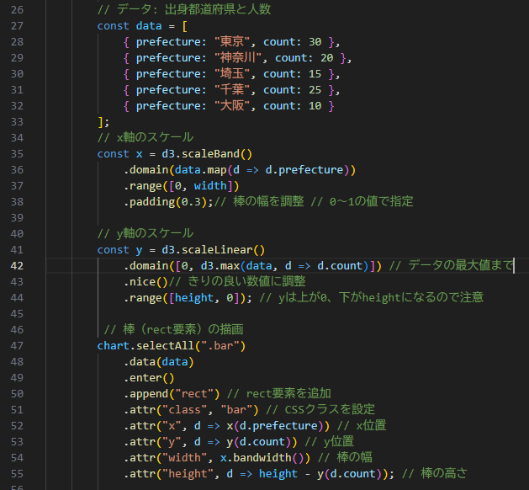
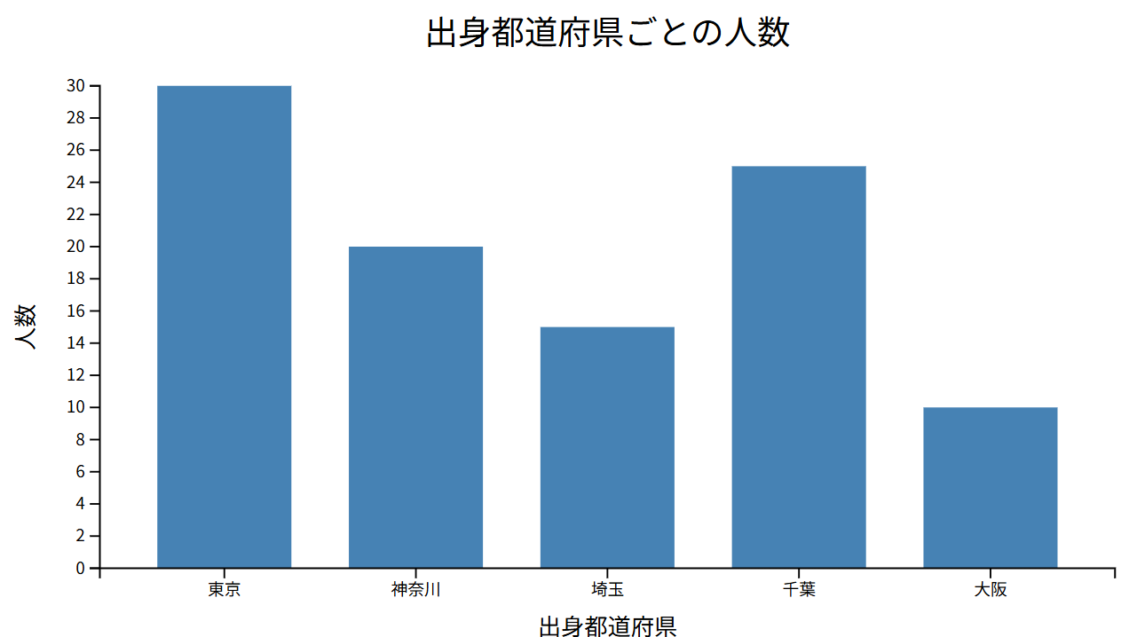
棒グラフの骨組み
barchart.html
データ: 出身都道府県の人数
X軸=都道府県,
Y軸=人数
“rect”図形を使用する
Notes:
次に、棒グラフの例です。出身都道府県ごとの人数を棒の高さで表すことで、どの地域からの学生が多いかがすぐに見えてきます。
棒グラフは、カテゴリーごとの比較に特に適しています。

Slide 22
演習：散布図と棒グラフを作成
student_data.csvをダウンロードして使う。
配布テンプレートを開く
自分のデータを入力
ブラウザで更新 → グラフ反映
気づいた点をメモ
Notes:
それでは実際に演習をやってみましょう。用意したstudent_data.csvを使って、散布図と棒グラフを作成します。
配布したテンプレートを開いて、自分のデータを入力すると、ブラウザ上にグラフが表示されます。
データを変えると、すぐに結果が反映されますので、いろいろ試してみてください。
その後、気づいたことをメモにまとめて、隣の人に説明し、最後にMoodleに提出してもらいます。

Slide 23
可視化からの発見を共有①
隣の人に説明:
どんなD3.js関数を使ったか？
グラフから何がわかったか？（メモ）
数人を発表
D3.js可視化と散布図で「わかったこと」。
Moodleへ提出（Wordでまとめる）。
Notes:
よく出た発見: 通学時間が長い人ほどスマホ時間も長い？
改善点: 軸ラベルや色・サイズの工夫

Slide 24
生成AI活用で可視化生成
student_data.csvをアップロード
散布図を生成する
プロンプト： 通学時間 x スマホ時間の散布図を生成して。
散布図のデータ傾向を発見
プロンプト： この散布図からわかることを説明して。
Notes:
ここからは、生成AIを活用したデータ可視化の方法を紹介します。
まず、student_data.csvをアップロードすると、AIが自動にデータを認識してくれます。
その上で、例えば『通学時間とスマホ時間の散布図を生成して』とプロンプトを入力すれば、散布図が自動的に出力されます。
さらに『この散布図からわかることを説明して』と指示すれば、AIがストーリーテリングまでしてくれます。棒グラフでも同じように実験できます。

Slide 25
生成AIで可視化の発見を共有②
隣の人に説明:
生成AIは可視化で使えるか？
生成AIでの解釈は納得するか？（メモ）
①と②を纏めて提出（Wordでまとめる）。
Notes:
よく出た発見: 通学時間が長い人ほどスマホ時間も長い？
改善点: 軸ラベルや色・サイズの工夫

Slide 26
典型的なWeb可視化ライブラリ
項目 | D3.js | Chart.js | Plotly.js
柔軟性 | ◎ 非常に高い（自由に設計可能） | △ 基本的なグラフのみ | ○ 多機能でカスタマイズ可能
インタラクション | ◎ 自由に実装可能 | ○ ツールチップなど基本対応 | ◎ 標準で豊富なインタラクション
学習コスト | 高い（低レベルAPI） | 低い（設定中心） | 中程度（機能は多いが使いやすい）
グラフ種類 | 自由に定義可能 | 限定的（棒・折れ線・円など） | 多彩（2D・3D・統計・地図など）
描画方式 | SVG / Canvas（選択可能） | Canvas（内部的に使用） | SVG / WebGL（自動選択）
用途例 | 研究・教育・高度な可視化 | 業務アプリ・教育用ダッシュボード | データ分析・科学技術・Webレポート
Notes:
ここでは、D3.js以外のWeb可視化ライブラリを見てみましょう。
例えばPlotlyやChart.jsなどがあります。
同じ棒グラフをそれぞれのライブラリで作って比較すると、表現の仕方や操作性が大きく異なることがわかります。
D3.jsは自由度が高い一方で、少しコード量が多くなる傾向があります。
逆にChart.jsやPlotlyは手軽に始められますが、カスタマイズ性はやや限定的です。
用途や目的に合わせて選ぶことが大切です。

Slide 27
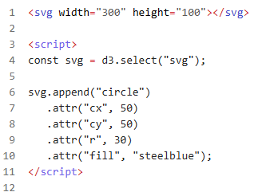
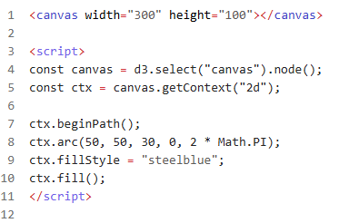
D3.jsデータ可視化入門 SVGとCanvasの違い
SVG: ベクター形式、要素ごとに操作可能
Canvas: ピクセル描画、高速だが操作が複雑

Slide 28
D3.jsデータ可視化入門 SVGとCanvasの違い
下記データで棒グラフ（バーチャート）を作成して、各ライブラリの違いを比較
const categories = {‘A’: 30, ‘B’: 50, ‘C’:80, ‘D’:120, ‘E’:200, ‘F’:150, ‘G’:80, ‘H’:60, ‘I’:100];
- barchart-d3.html
- barchart-plotly.html
- barchart-Chartjs.html

Slide 29
全体共有とまとめ
データ可視化の意義
D3.jsでデータ可視化の基本
生成AIでのデータ可視化
Notes:
今日のまとめです。データ可視化は、データを理解し、意思決定やコミュニケーションを助けるために不可欠な技術です。
WebとD3.jsを使うことで、インタラクティブで動的な可視化が可能になります。
さらに生成AIを組み合わせれば、より簡単に、そしてより豊かな可視化を実現することができます。

Slide 30
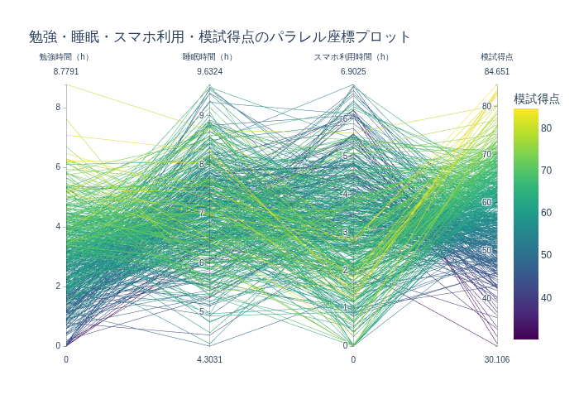
課題
students_data.csvを使って、 勉強・睡眠・スマホ時間・得点を同時に表示するパラレル座標プロットを生成して、そのトレンドをメモして。（生成ＡＩ利用可）
プロンプト：
１．勉強・睡眠・スマホ利用時間・得点を同時に表示するパラレル座標を生成して。
２．パラレル座標のストリーテリングを生成して。
生成例：
Notes:
最後に課題です。students_data.csvを使って、勉強時間、睡眠時間、スマホ利用時間、そしてテストの得点を同時に表示するパラレル座標プロットを作ってください。
その上で、データのトレンドについて気づいたことをメモします。生成AIを使って可視化や説明を作っても構いません。
提出はMoodleでお願いします。

